Slide 1
《软件系统分析与设计》课程实践
学术成果分享平台
作业 1 需求调研汇报
普通用户问卷、任务走查、公开数据源与跨类型样本
小组名称：___请输入文本___
2026 年 10 月 13 日

Slide 2
调研方案：目标、对象与时间
目标
对象
方法
识别成果查找、来源可信度、门户认领与审核中的真实问题，形成有证据边界的需求。
普通用户／学生取得20份问卷。科研人员／教师、平台管理员设计了访谈提纲，尚未取得真实访谈。
背景资料研读、数据源走查、同类平台比较、问卷与任务观察、半结构访谈提纲设计。
阶段
执行内容
留存证据
第一阶段
问卷、知网任务走查、七渠道竞品比较与存量抽样
答卷、条件、截图、导出与矩阵
第二阶段
开放接口、专利／项目／获奖样本、领域试标与许可核对
请求响应、来源链接、字段缺口表
需求调研 2/10
依据：需求调研报告 §1.1—1.4

Slide 3
执行证据：两组样本
A 组：北航软件学院渠道
B 组：竞品与浙大机构抽样
20份学生问卷；知网、学院官网和课题组走查。
核对5篇已知论文、3件专利、3项项目与3项获奖的公开来源。
保存检索条件、访问结果、原值与失败状态。
七渠道竞品矩阵。
知网以浙大计算机学院为样本：2021至2025年检得456条，抽样20条查字段完整度。
教师／管理员诉求仅作角色推演。
北航公开样本与浙大知网存量抽样回答不同问题，统计数字分别引用，不相加为同一学院成果。
需求调研 3/10
依据：需求调研报告 §2—3；补充实测记录 §2—5

Slide 4
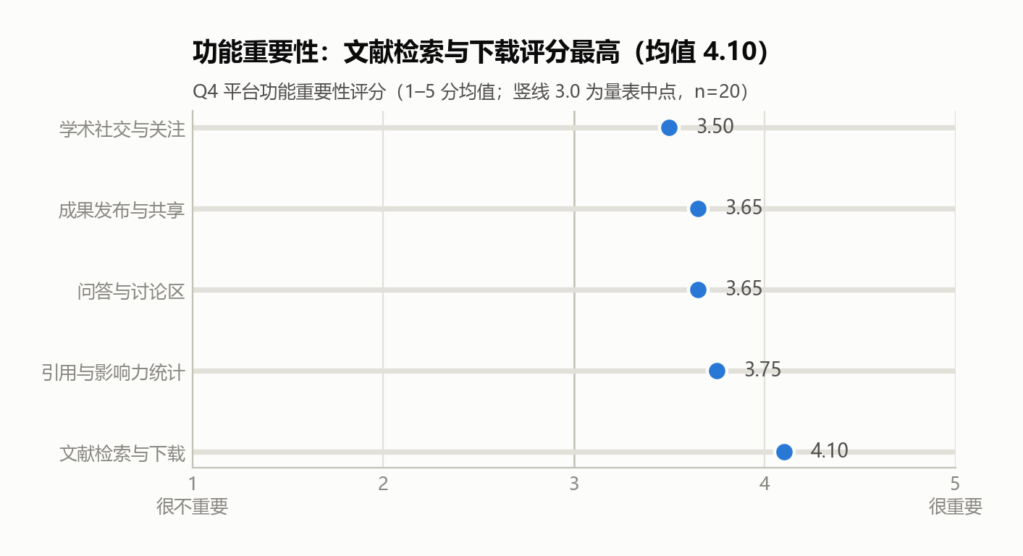
问卷与任务走查揭示检索问题
普通用户问卷
文献检索与下载重要性均值4.10分。样本以本科生为主，只能反映本轮普通用户偏好。
跨渠道任务
SANER论文可从官网和课题组核对题名、作者及获奖报道；知网指定查询多次报错。错误不能写成“该库零收录”。
需求调研 4/10
依据：需求调研报告 §2.1—2.3；匿名化答卷 n=20

Slide 5
查询状态要保留失败原因
状态
观察或判定
平台应呈现
有结果
检索响应成功，展示题录及来源
结果、条件、时间和来源
明确零结果
查询成功但匹配记录数为零
零结果及可调整条件
查询失败
反复出现“请稍后重试”或接口报错
错误类型与重试入口
权限不足
需要登录或缺访问授权
访问条件，不泄露受限内容
尚未采集
该来源／类型未接入或未更新
覆盖范围与更新时间
本轮知网多次重试仍报错，记录为“查询失败”；失败与零结果分开，是 R04 的直接依据。
需求调研 5/10
依据：需求调研报告 §2.2—2.4；A2—A4 走查记录

Slide 6
五条论文验证开放题录可得性
OpenAlex
DBLP
跨源处理
五条已知 DOI 均返回 ID、DOI、题名和发表年份，且与选取的题目对应。
这验证了单条候选元数据获取，不是总体覆盖率测量。
五个同题检索均返回记录；P3 返回两条。
需要核对预印本与正式发表版本，不能按相似题名直接重复计数或自动合并。
同一作者的写法可能不同；来源原始作者名与平台规范名均须保留。
DOI或关键词缺失时保留状态，避免自动填造。
采集设计只针对获许可的元数据；开放题录与论文全文分别核对使用条件。
需求调研 6/10
依据：补充实测记录 §2；OpenAlex／DBLP 请求记录

Slide 7
专利、项目、获奖的字段缺口不同
三件专利
三项项目
三项获奖
可核公布号、申请号、申请人和发明人。
教师现任学院不能反推其任职前专利的学院归属；第三方页面的法律状态需主管机构核对。
教师主页可查项目名称与来源，但编号、期限、负责人或状态不齐。
论文致谢编号仅是交叉线索，不能直接填成正式项目编号。
会议名单、论文页与学院报道可交叉核对；证据等级有差异。
论文的DOI不能充当奖项编号。只有报道时须标“正式名单待核”。
跨类型统一要求：记录来源、字段缺失和核验等级，避免把公开页面文字直接当作权威登记记录。
需求调研 7/10
依据：补充实测记录 §3—5

Slide 8
领域分类与逐源许可形成入库边界
领域分类：十条试标
来源与许可：逐源记录
成果类型与研究领域分开建模。
一级参考学科目录，二级参考学院／课题组方向，三级采用受控主题词。
试标中P3、T3、R2跨一级学科，允许多标签并保留人工复核状态。
OpenAlex／DBLP 本轮验证元数据请求；论文副本另核许可。
知网仅作授权范围内人工核对及单条导出。专利系统、学院与会议站点的批量获取条件仍待确认。
每条候选记录保存来源 URL、获取时间、原值及授权判断。
公开可读不自动等于可批量采集；本轮没有对未授权站点执行爬虫。
需求调研 8/10
依据：补充实测记录 §6—7；数据源清单

Slide 9
调研结论如何转成需求
证据
需求
边界
问卷与宽词任务暴露查找成本
R02 组合检索、条件回显
普通用户样本 n=20
知网指定查询反复报错
R04 区分零结果与失败
不推断数据库零收录
五条论文跨源；P3 返回两条记录
R03 来源留痕、去重核验
同题与同名不自动合并
B组20条样本存在字段缺失
R08 DOI／关键词可缺失
抽样不外推完整率
公开接口可得，采集许可不同
R06 合法采集、清洗、更新
批量许可逐源确认
教师／管理员尚无真实访谈
R05 审核细则保持待验证
推演不作为已确认需求
需求调研 9/10
依据：需求调研报告 §4—5；R01—R10 清单

Slide 10
调研交付与下一轮验证
本次已完成
仍待核验
交给需求建模
调研方案与访谈提纲；
20份普通用户问卷；
知网及官网任务走查；
七渠道比较和浙大存量抽样；
公开源与跨类型样本；
十条领域试标。
教师和管理员真实流程；
软著逐件权属、课程材料公开授权；
项目正式状态、专利法律状态；
逐源自动采集与附件许可。
作业1实测四类公开成果；
作业2依B组SRS设计七类成果。专家合作网络是首期选定创新，尚未经真实用户偏好验证。
报告保留 R01—R10 与证据等级。
报告、数据源清单与补充实测记录保存可复核入口；“已实测”“设计选择”“待验证”分别标注。
需求调研 10/10
依据：需求调研报告 §5—6；提交版数据源清单

